Slide 1
IDEA SLOVANSKEJ VZÁJOMNOSTI V SLOVENSKEJ KLASICISTICKEJ LITERATÚRE Klasicizmus v slovenskej literatúre (1780 – 1830)

Slide 2
Spoločensko-historické pomery
zakladanie manufaktúr, rozvoj obchodu, zmeny v poľnohospodárstve → výrobné vzťahy sa začali meniť na kapitalistické
osvietenský absolutistický panovník Jozef II. → zrušenie nevoľníctva, tolerančný patent, rozpustenie žobravých reholí, hospodárske reformy, zrušenie cenzúry
rozvoj meštianstva a zlepšenie postavenia ostatných spoločenských vrstiev
hospodárske a politické uvoľnenie kládlo zvýšené nároky na vzdelanie a kultúru

Slide 3
Spoločensko-historické pomery
zjednocovanie Slovákov v novodobý národ sa dialo vo veľmi zlých podmienkach
šľachta zapredala svoj slovenský pôvod, bohaté meštianstvo chýbalo
jedinou oporou pri formovaní národného uvedomenia bol ľud a z neho pochádzajúca inteligencia – kňazi, učitelia
uvedomovali si, že jednotný spisovný jazyk by prispel k šíreniu vzdelanosti i k vzniku národnej literatúry a pomocou nej by bolo možné upevňovať národné povedomie

Slide 4
Idea slovanskej vzájomnosti:
V 20. rokoch 19. storočia sa na vedúce miesto literárneho vývinu dostáva nová generácia.
Zdôrazňovala sa spolupatričnosť slovanských národov, prejavoval sa záujem o slovanské dejiny, slovanskú kultúru a jazyky.
Zrod tejto idey súvisel s faktom, že Rusko zvíťazilo v boji proti Napoleonovi – nádej v lepšiu budúcnosť, viera, že Slovanov čaká v budúcnosti významné poslanie v dejinách Európy.
Túto vieru podporovali aj názory nemeckého filozofa Johanna Herdera, ktorý hlásal, že iba Slovania majú predpoklad pre humanitné spolužitie: nikdy neviedli dobyvačné vojny, sú pohostinní, protiví sa im násilie a lúpenie.
Na základe tejto filozofie a spoločensko-politických podmienok vznikla idea slovanskej vzájomnosti, teda myšlienka spolupatričnosti a spolupráce všetkých slovanských národov.
Šíriteľmi tejto myšlienky u nás boli P. J. Šafárik, J. Kollár.

Slide 5
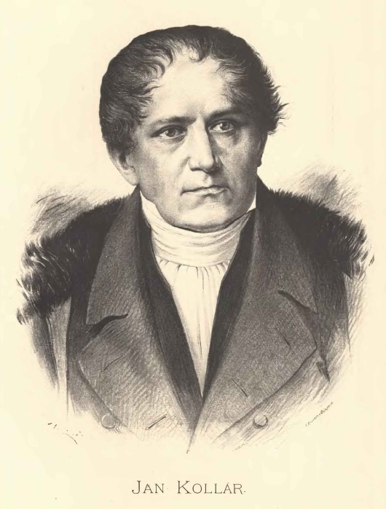
Ján Kollár (1793 -1852)
Narodil v Mošovciach pri Martine.
Vyštudoval za evanjelického kňaza v Jene.
Ako evanjelický kňaz pôsobil v Budapešti, na sklonku života ho menovali za univerzitného profesora vo Viedni.

Slide 6
Jeho tvorbu ovplyvnili tieto skutočnosti:
Počas štúdia v Jene (centrum nemec. mládeže) bol svedkom povýšenectva Nemcov a podceňovania slovanských národov
Navštevoval prednášky z dejín Nemecka v súvislosti s dejinami Slovanov, ktoré uňho vyvolali obavy o ich budúcnosť → nemecký nacionalizmus: rozpínavosť, povýšenectvo a podceňovanie iných národov.
Zoznámil sa s filozofiou J. Herdera a myšlienkou slovanskej vzájomnosti.
V Jene sa zaľúbil do Frederiky Schmidtovej, ktorej matka bránila sobášu, lebo považovala Uhorsko za barbarské (až po 16 rokoch, keď zomreli rodičia, sa vzali a žili v Pešti a vo Viedni).

Slide 7
Básně Jána Kollára – zbierka sonetov, ktorá obsahuje vlastenecké i ľúbostné básne.
Slávy dcera – básnická skladba, ktorá obsahuje Předzpěv a 5 spevov: I. Sála, II. Labe, Rén, Vltava, III. Dunaj, IV. Léthé, V. Acheron. Celá skladba má dve hlavné témy: láska k vlasti a láska k milej. Básnikovou múzou je Mína (Friderika Wilhelmína Schmidtová).Kollár dáva polovicu srdca vlasti a polovicu srdca Míne. Mína je vybájnená dcéra bohyne Slávy (bohyňa Slovanov) a spĺňa ideál slovanskej devy. V diele môžeme nájsť aj ďalšie témy: myšlienku všeslovanskej vzájomnosti, obraz utrpenia Slovanov, ponemčovanie slovanských kmeňov, oslavu slobody.
Předzpěv – umelecky najhodnotnejší, je to elégia – smútok nad slovanskou minulosťou
Forma: elegické distichon (strieda sa hexameter a pentameter), využíva časomerný prozodický systém
Jednotlivé spevy spája jednoduchá dejová línia – cesta básnika z Nemecka cez Čechy domov na Slovensko; sprevádza ho Mína

Slide 8
Sála – ľúbostné sonety, srdce láme na dve polovice
Labe, Rén, Vltava – smúti nad osudom Slovanov, nad Mínou
Dunaj – vidí utrpenie, biedu na Slovensku, zjavuje sa mu mŕtva Mína
Léthe, Acheron – Mína ako víla ho sprevádza po slovanskom nebi a po pekle
O literární vzájemnosti mezi kmeny a nářečími slavskými – literárna rozprava o slovanskej vzájomnosti, v ktorej uznal len štyri hlavné nárečia – spisovné jazyky (ruský, poľský, československý a srbochorvátsky). Kollár sa neusiloval o politické zjednotenie, iba o kultúrne zblíženie Slovanov.
Národnie Zpievanky – zozbierané ľudové piesne.

Slide 9
Slávy dcera (ukážky)
PŘEDZPĚV
Aj, zde leží zem ta před okem mým slzy ronícím,
někdy kolébka, nyní národu mého rakev.
Stůj, noho! Posvátná místa jsou, kamkoli kráčíš,
k obloze, Tatry synu, vznes se, vyvýše pohled,
neb raději k velikému přichyl tomu tam se dubisku,
jenž vzdoruje zhoubným až dosaváde časům.
Však času ten horší je člověk, jenž berlu železnou
v těchto krajích na tvou, Slávie, šijí chopil.
Horší nežli divé války, hromů, ohně divější,
Zaslepenec na své když zlobu plémě kydá…

Slide 10

Slávy dcera (ukážky)
SÁLA
Ode Babigory v tomto rouše stínu
vlast mne s heslem sláti ráčila,
slyš, by sokyní dél nebyla;
Miluješ-li vlast svou více, či-li Mínu?
A já z tam těch břehů, tobě známých, plynu,
tři dni šíp ten Lada ostřila,
mluv, neb chce, by jednou zkusila:
Miluješ-li vlast svou více, či-li Mínu?
Půlnoc bije. Já se z lůžka tiše vztáhnu
stana před ně různým svědomím,
meč tam, tu šíp, vlast tam, tu má přítelkyně:
Mlčím, váhám: rázem rukou v ňadra sáhnu,
serdce vyrvu, na dvě rozlomím:
„Na“, řku, „jednu vlasti půlku, druhou Míně.“

